Slide 1

HTML5 · PERFIL DE ESTUDIANTE
Lenguaje de Marcas· 1.º DAM
Navegación,Formularios,secciones
Html5 Parte 3
Jose Antonio Javaloy Conesa
LENGUAJES DE MARCAS · 1.º DAM
1

Slide 2
HTML5 · PERFIL DE ESTUDIANTE
01 · HTML5: formularios y navegación
Proyecto de clase
Construimos un perfil de estudiante con HTML, sin CSS ni JavaScript.
Método
Un concepto → su código → su resultado → una pequeña prueba.
LENGUAJES DE MARCAS · 1.º DAM
1

Slide 3
HTML5 · PERFIL DE ESTUDIANTE
03 · Índice · recorrido del tema
01. Estructura y navegación
Ubicación de nav; enlaces internos; ejemplos de liga y tienda; desplegables.
02. Identificadores y hero
id, class y src; sección de presentación; práctica de navegación.
03. Formularios y perfil
Campos, opciones, botones y validación; disposición sin CSS; práctica y solución.
LENGUAJES DE MARCAS · 1.º DAM
3

Slide 4
HTML5 · PERFIL DE ESTUDIANTE
04 · Organizar la página: header, main, section y footer
header y nav <header> <nav> </header> </nav>
header introduce la página; nav agrupa sus enlaces principales. nav puede estar dentro o fuera de header, siempre dentro de body.
main y section
main contiene el contenido principal. section agrupa un tema y normalmente tiene un encabezado. No crees una section solo para colocar una caja.
footer y jerarquía
footer reúne información de cierre. Usa h1 para el título principal y h2 para los apartados. La sangría del código ayuda a leer el anidamiento.
LENGUAJES DE MARCAS · 1.º DAM
4

Slide 5
HTML5 · PERFIL DE ESTUDIANTE
05 · Secciones e identificadores: estructura del proyecto
<header>
<nav><a href="#equipo">Mi equipo</a></nav>
</header>
<main>
<section id="equipo">
<h2>Mi equipo</h2>
<p>Contenido de este apartado.</p>
</section>
</main>
<footer><p>Proyecto de clase</p></footer>
section organiza el tema; id lo identifica; href="#equipo" permite llegar a él.
LENGUAJES DE MARCAS · 1.º DAM
5

Slide 6
HTML5 · PERFIL DE ESTUDIANTE
06 · <nav> y <a>: navegación · cómo se crea
<nav> agrupa enlaces principales. Cada <a> lleva a una página o a una sección mediante href.
<header>
<h1>Mi perfil</h1>
<nav>
<a href="#sobre-mi">Sobre mí</a>
<a href="#editar">Editar perfil</a>
</nav>
</header>
<h2 id="sobre-mi">Sobre mí</h2>
<p>Me gusta crear páginas web.</p>
<h2 id="editar">Editar perfil</h2>
href="#editar" busca id="editar". <nav> puede ir dentro o fuera de <header>, siempre dentro de <body>.
LENGUAJES DE MARCAS · 1.º DAM
6
Notes:
Explicación docente: <nav> agrupa enlaces principales. Cada <a> lleva a una página o a una sección mediante href.
href="#editar" busca id="editar". <nav> puede ir dentro o fuera de <header>, siempre dentro de <body>.
Copiar el fragmento dentro del body de perfil.html; salvo el documento completo de la primera explicación. Los controles aislados se integran después en un único form.
Código:
<header>
<h1>Mi perfil</h1>
<nav>
<a href="#sobre-mi">Sobre mí</a>
<a href="#editar">Editar perfil</a>
</nav>
</header>
<h2 id="sobre-mi">Sobre mí</h2>
<p>Me gusta crear páginas web.</p>
<h2 id="editar">Editar perfil</h2>

Slide 7
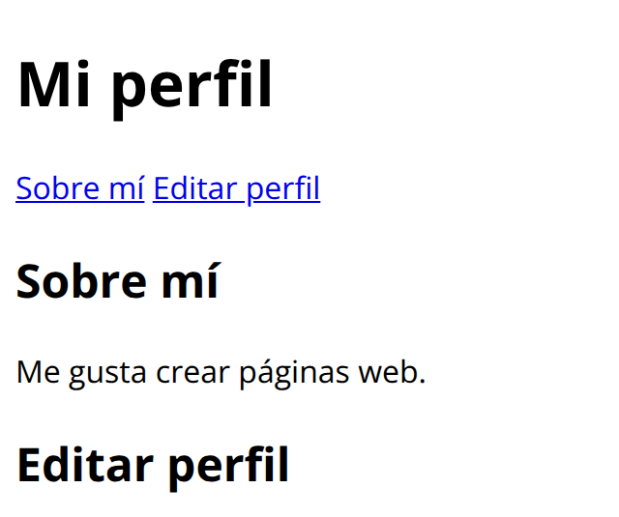
HTML5 · PERFIL DE ESTUDIANTE
07 · <nav> y <a>: navegación · cómo se ve
HTML sin CSS propio · aspecto predeterminado del navegador
h1: título del perfil
nav + a: enlaces
h2: destino con id
LENGUAJES DE MARCAS · 1.º DAM
7
Notes:
La imagen es una captura del HTML del ejemplo sin estilos propios. El aspecto de controles y mensajes puede variar según navegador y sistema. href="#editar" busca id="editar". <nav> puede ir dentro o fuera de <header>, siempre dentro de <body>.

Slide 8
HTML5 · PERFIL DE ESTUDIANTE
08 · Referencias reales
Biwenger: una liga fantasy
Referencia temática: biwenger.as.com. Construiremos enlaces a Mi equipo, Mercado y Clasificación; sin cuentas, fichajes reales ni datos en directo.
Zara: un catálogo de ropa
Referencia temática: zara.com. Construiremos categorías de productos y una lista de enlaces que pueda expandirse.
LENGUAJES DE MARCAS · 1.º DAM
8

Slide 9
HTML5 · PERFIL DE ESTUDIANTE
09 · Biwenger: navegación por secciones · código
nav agrupa enlaces. Cada href con # apunta al id de una sección de esta página.
<header>
<h1>Mi liga fantasy</h1>
<nav id="menu-liga" aria-label="Liga">
<a href="#equipo">Mi equipo</a>
<a href="#mercado">Mercado</a>
<a href="#clasificacion">Clasificación</a>
</nav>
</header>
<main>
<section id="equipo"><h2>Mi equipo</h2></section>
<section id="mercado"><h2>Mercado</h2></section>
<section id="clasificacion"><h2>Clasificación</h2></section>
</main>
Ejemplo inspirado en una liga fantasy; no reproduce la web de Biwenger.
LENGUAJES DE MARCAS · 1.º DAM
9
Notes:
<header>
<h1>Mi liga fantasy</h1>
<nav id="menu-liga" aria-label="Liga">
<a href="#equipo">Mi equipo</a>
<a href="#mercado">Mercado</a>
<a href="#clasificacion">Clasificación</a>
</nav>
</header>
<main>
<section id="equipo"><h2>Mi equipo</h2></section>
<section id="mercado"><h2>Mercado</h2></section>
<section id="clasificacion"><h2>Clasificación</h2></section>
</main>
Ejemplo docente inspirado en una liga fantasy; no reproduce la web de Biwenger.
Insertar el fragmento en body de un documento HTML con lang=es y meta charset=utf-8.

Slide 10
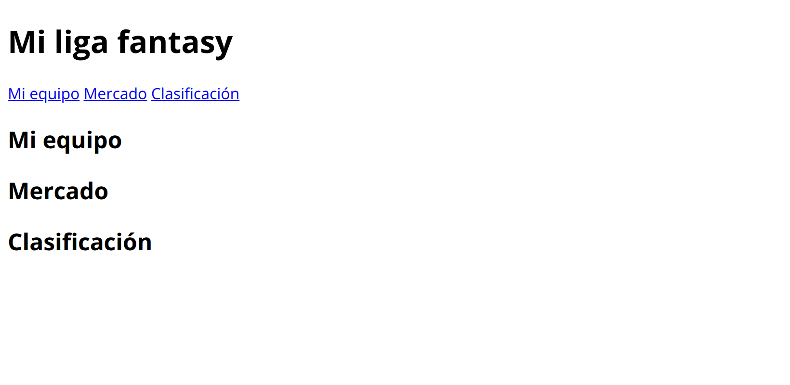
HTML5 · PERFIL DE ESTUDIANTE
10 · Biwenger: navegación por secciones · resultado
h1: nombre de la liga
nav: opciones con enlaces
section: destino del enlace
LENGUAJES DE MARCAS · 1.º DAM
10
Notes:
Abrir el HTML en el navegador y probar sus enlaces. Ejemplo docente inspirado en una liga fantasy; no reproduce la web de Biwenger.

Slide 11
HTML5 · PERFIL DE ESTUDIANTE
11 · Zara: navegación por categorías · código
ul representa una lista y li cada opción. Los enlaces permiten saltar a las categorías.
<nav id="menu-tienda" aria-label="Categorías">
<ul>
<li><a href="#mujer">Mujer</a></li>
<li><a href="#hombre">Hombre</a></li>
<li><a href="#infantil">Infantil</a></li>
</ul>
</nav>
<section id="mujer"><h2>Mujer</h2></section>
<section id="hombre"><h2>Hombre</h2></section>
<section id="infantil"><h2>Infantil</h2></section>
Ejemplo docente inspirado en una tienda como Zara. La lista se ve vertical sin CSS propio.
LENGUAJES DE MARCAS · 1.º DAM
11
Notes:
<nav id="menu-tienda" aria-label="Categorías">
<ul>
<li><a href="#mujer">Mujer</a></li>
<li><a href="#hombre">Hombre</a></li>
<li><a href="#infantil">Infantil</a></li>
</ul>
</nav>
<section id="mujer"><h2>Mujer</h2></section>
<section id="hombre"><h2>Hombre</h2></section>
<section id="infantil"><h2>Infantil</h2></section>
Ejemplo docente inspirado en una tienda como Zara. La lista se ve vertical sin CSS propio.
Insertar el fragmento en body de un documento HTML con lang=es y meta charset=utf-8.

Slide 12
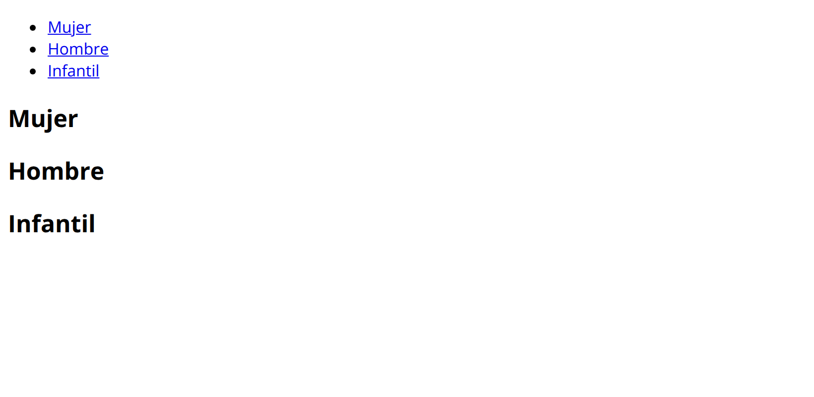
HTML5 · PERFIL DE ESTUDIANTE
12 · Zara: navegación por categorías · resultado
HTML sin CSS propio. Captura del mismo código de la diapositiva anterior.
ul y li: lista de categorías
a: opción navegable
section: contenido de la categoría
Ejemplo docente inspirado en una tienda como Zara. La lista se ve vertical sin CSS propio.
LENGUAJES DE MARCAS · 1.º DAM
12
Notes:
Abrir el HTML en el navegador y probar sus enlaces. Ejemplo docente inspirado en una tienda como Zara. La lista se ve vertical sin CSS propio.

Slide 13
HTML5 · PERFIL DE ESTUDIANTE
13 · Añadir una opción y su destino
1. Crear el enlace
Añade <a href="#resultados">Resultados</a> dentro de nav; en una lista, envuélvelo en li.
2. Crear la sección
Añade <section id="resultados"><h2>Resultados</h2></section> dentro de main.
3. Comprobar la coincidencia
href lleva #; id no. Usa exactamente el mismo nombre. Si la página es corta, puede no apreciarse el desplazamiento.
LENGUAJES DE MARCAS · 1.º DAM
13

Slide 14
HTML5 · PERFIL DE ESTUDIANTE
14 · details y summary: opciones desplegables · código
details muestra u oculta contenido. summary es el texto pulsable que abre y cierra el bloque.
<nav aria-label="Catálogo">
<details open>
<summary>Ropa</summary>
<ul>
<li><a href="#camisetas">Camisetas</a></li>
<li><a href="#pantalones">Pantalones</a></li>
</ul>
</details>
</nav>
<section id="camisetas"><h2>Camisetas</h2></section>
<section id="pantalones"><h2>Pantalones</h2></section>
open lo deja abierto al cargar. Quítalo para que comience cerrado; también se puede usar el teclado.
LENGUAJES DE MARCAS · 1.º DAM
14
Notes:
<nav aria-label="Catálogo">
<details open>
<summary>Ropa</summary>
<ul>
<li><a href="#camisetas">Camisetas</a></li>
<li><a href="#pantalones">Pantalones</a></li>
</ul>
</details>
</nav>
<section id="camisetas"><h2>Camisetas</h2></section>
<section id="pantalones"><h2>Pantalones</h2></section>
open lo deja abierto al cargar. Quítalo para que comience cerrado; también se puede usar el teclado.
Insertar el fragmento en body de un documento HTML con lang=es y meta charset=utf-8.

Slide 15
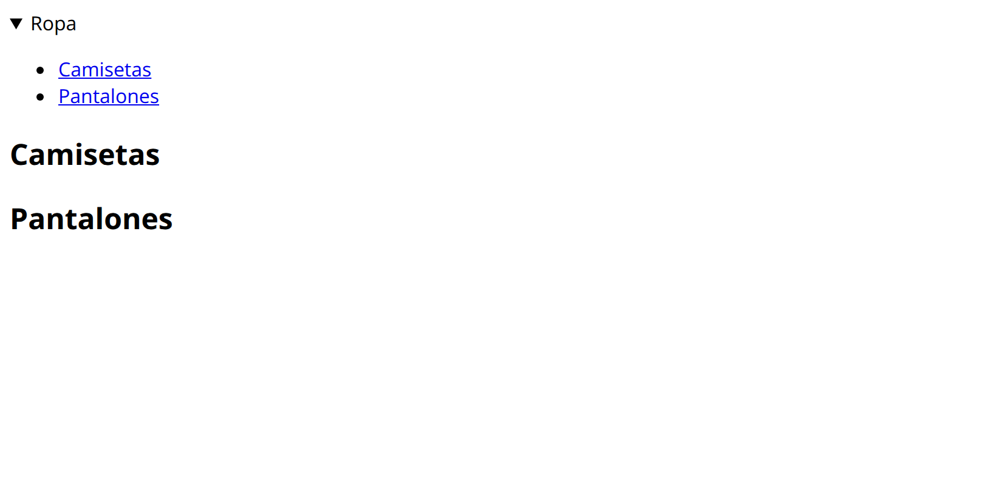
HTML5 · PERFIL DE ESTUDIANTE
15 · details y summary: opciones desplegables · resultado
HTML sin CSS propio. Captura del mismo código de la diapositiva anterior.
summary: pulsa para abrir o cerrar
li y a: opciones desplegadas
h2: sección de destino
open lo deja abierto al cargar. Quítalo para que comience cerrado; también se puede usar el teclado.
LENGUAJES DE MARCAS · 1.º DAM
15
Notes:
Abrir el HTML en el navegador y probar sus enlaces. open lo deja abierto al cargar. Quítalo para que comience cerrado; también se puede usar el teclado.

Slide 16
HTML5 · PERFIL DE ESTUDIANTE
16 · Desplegable HTML: comportamiento y límites
Abrir y cerrar
details revela contenido adicional: aquí, una lista de enlaces. No es un widget de menú de aplicación. summary se activa con teclado.
Estado inicial
Con open el contenido comienza visible. Sin open comienza plegado. El atributo no lleva open="false": su presencia lo abre.
Lo que veremos con CSS
Distribución horizontal, colores, menús flotantes y apertura al pasar el ratón requieren trabajo adicional. Una lista anidada sola no se pliega.
LENGUAJES DE MARCAS · 1.º DAM
16

Slide 17
HTML5 · PERFIL DE ESTUDIANTE
17 · Ya sabes hacer… navegación con opciones
Lo que ya puedes hacer
Crear opciones, destinos y un bloque desplegable.
LENGUAJES DE MARCAS · 1.º DAM
17
Notes:
Punto de pausa. Dar tiempo a escribir y probar. Pedir una explicación breve a un alumno antes de avanzar.

Slide 18
HTML5 · PERFIL DE ESTUDIANTE
18 · id: identificar un elemento concreto
Un identificador único
id da un nombre a un elemento dentro de este documento. No repitas el mismo id ni uses espacios; elige nombres claros como foto-perfil.
Qué permite
Un enlace puede apuntar a ese elemento y una etiqueta label puede asociarse a un campo. Más adelante CSS y JavaScript podrán localizarlo.
No modifica el aspecto
Añadir id no cambia el tamaño, el color ni la posición. Tampoco guarda archivos ni imágenes.
LENGUAJES DE MARCAS · 1.º DAM
18

Slide 19
HTML5 · PERFIL DE ESTUDIANTE
19 · src, alt e id: tres funciones diferentes
En una imagen, cada atributo tiene un propósito distinto.
<img id="foto-perfil"
src="imagenes/perfil.jpg"
alt="Retrato del estudiante Alex"
width="180">
id: identifica el elemento img · src: ruta del archivo
alt: alternativa textual · width: anchura en píxeles
LENGUAJES DE MARCAS · 1.º DAM
19
Notes:
Guardar realmente perfil.jpg en la carpeta imagenes, junto al documento HTML. id no cambia el nombre ni crea el archivo. El ejemplo necesita una imagen propia. width es un atributo válido de img; no se aplica a cualquier elemento.

Slide 20
HTML5 · PERFIL DE ESTUDIANTE
20 · id en botones, navegación y secciones
El mismo atributo puede identificar elementos de tipos diferentes.
<nav id="menu-principal">...</nav>
<section id="presentacion">...</section>
<button id="guardar-perfil" type="submit">
Guardar
</button>
Cada valor de id es distinto. Los puntos suspensivos representan contenido omitido.
LENGUAJES DE MARCAS · 1.º DAM
20
Notes:
Situar el botón submit dentro de form. El texto Guardar no añade persistencia: requiere un servicio para guardar datos.

Slide 21
HTML5 · PERFIL DE ESTUDIANTE
21 · class: agrupar varios elementos
class asigna categorías reutilizables. Una misma clase puede aparecer en varios elementos.
<button id="enviar" class="accion" type="submit">
Enviar
</button>
<button id="limpiar" class="accion" type="reset">
Restablecer
</button>
Dos id distintos, una clase compartida. Sin CSS, class no cambia cómo se ven.
LENGUAJES DE MARCAS · 1.º DAM
21
Notes:
Insertar ambos botones dentro del mismo formulario. Una clase no convierte un enlace en botón ni añade comportamiento.

Slide 22
HTML5 · PERFIL DE ESTUDIANTE
22 · id, class y name: no son equivalentes
id="correo"
Identifica ese elemento de forma única. label for="correo" apunta al campo con ese id.
class="campo"
Agrupa elementos que tendrán un tratamiento común. Se puede repetir y combinar: class="campo destacado".
name="email"
Es el nombre del dato enviado por un control del formulario. id y class no sustituyen a name.
LENGUAJES DE MARCAS · 1.º DAM
22

Slide 23
HTML5 · PERFIL DE ESTUDIANTE
23 · Ya sabes hacer… elementos identificados
Lo que ya puedes hacer
Distinguir el archivo de imagen de su elemento HTML; elegir id únicos y clases compartidas.
Pausa: compruébalo en VS Code
Asigna id a nav, una imagen y un botón. Pon class="accion" en dos botones. Comprueba que el aspecto no cambia.
Continúa cuando funcione
Siguiente: una sección de apertura llamada hero.
LENGUAJES DE MARCAS · 1.º DAM
23
Notes:
Punto de pausa. Dar tiempo a escribir y probar. Pedir una explicación breve a un alumno antes de avanzar.

Slide 24
HTML5 · PERFIL DE ESTUDIANTE
24 · Hero: presentación destacada de la página · código
Un hero es una zona destacada de apertura: título, mensaje y una acción principal. No existe la etiqueta hero.
<main>
<section id="presentacion" class="hero">
<h1>Tu próxima jornada empieza aquí</h1>
<p>Consulta tu equipo y prepara tus fichajes.</p>
<a class="accion" href="#equipo">Ver mi equipo</a>
</section>
<section id="equipo">
<h2>Mi equipo</h2>
<p>Aquí aparecerán los jugadores.</p>
</section>
</main>
section aporta estructura. class="hero" es un nombre elegido por nosotros; todavía no aplica diseño.
LENGUAJES DE MARCAS · 1.º DAM
24
Notes:
<main>
<section id="presentacion" class="hero">
<h1>Tu próxima jornada empieza aquí</h1>
<p>Consulta tu equipo y prepara tus fichajes.</p>
<a class="accion" href="#equipo">Ver mi equipo</a>
</section>
<section id="equipo">
<h2>Mi equipo</h2>
<p>Aquí aparecerán los jugadores.</p>
</section>
</main>
section aporta estructura. class="hero" es un nombre elegido por nosotros; todavía no aplica diseño.
Insertar el fragmento en body de un documento HTML con lang=es y meta charset=utf-8.

Slide 25
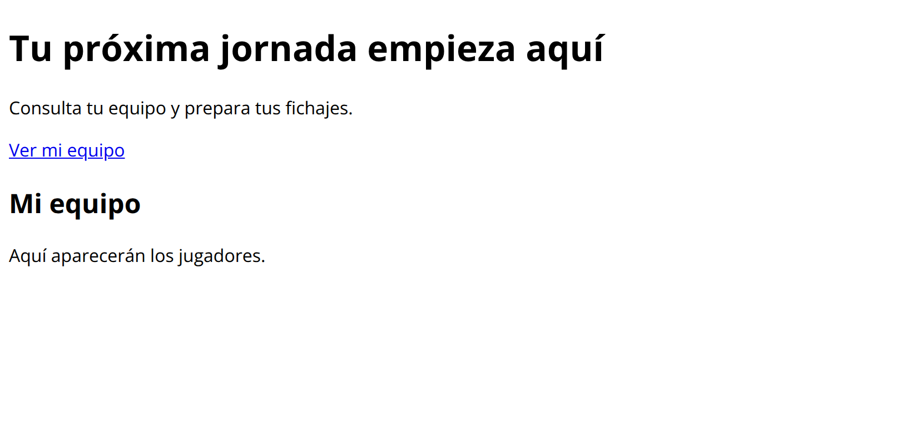
HTML5 · PERFIL DE ESTUDIANTE
25 · Hero: presentación destacada de la página · resultado
HTML sin CSS propio. Captura del mismo código de la diapositiva anterior.
h1: mensaje principal
p: explicación breve
a: llamada a la acción
section aporta estructura. class="hero" es un nombre elegido por nosotros; todavía no aplica diseño.
LENGUAJES DE MARCAS · 1.º DAM
25
Notes:
Abrir el HTML en el navegador y probar sus enlaces. section aporta estructura. class="hero" es un nombre elegido por nosotros; todavía no aplica diseño.

Slide 26
HTML5 · PERFIL DE ESTUDIANTE
26 · Hero: estructura HTML y diseño visual
Un patrón de contenido
Hero es el nombre habitual de la zona destacada al inicio. Puede incluir título, texto, imagen y una llamada a la acción.
Una implementación posible
Usamos section dentro de main, con un título. No es obligatorio usar esa etiqueta en todos los diseños; no existe <hero>.
Cómo se verá ahora
Sin CSS se muestra en el flujo normal. Una imagen de fondo, superposiciones, centrado y gran altura se añadirán al estudiar CSS.
LENGUAJES DE MARCAS · 1.º DAM
26

Slide 27
HTML5 · PERFIL DE ESTUDIANTE
27 · Ya sabes hacer… navegación y hero de tu proyecto
Lo que ya puedes hacer
Crear una apertura y enlazarla con otras partes de una sola página.
Pausa: compruébalo en VS Code
Elige liga o tienda. Añade hero, tres destinos, un desplegable y una imagen propia. Usa id únicos y una clase compartida.
Continúa cuando funcione
Explica cada atributo y prueba los enlaces antes de avanzar a los formularios.
LENGUAJES DE MARCAS · 1.º DAM
27
Notes:
Punto de pausa. Dar tiempo a escribir y probar. Pedir una explicación breve a un alumno antes de avanzar.

Slide 28
HTML5 · PERFIL DE ESTUDIANTE
28 · Ya sabes hacer… navegación
Lo que ya puedes hacer
Distinguir head, body y header; crear enlaces a secciones con nav, href e id.
Pausa: compruébalo en VS Code
Crea dos secciones y comprueba que los enlaces llegan a sus títulos.
Continúa cuando funcione
Siguiente: recoger datos con form, label e input.
LENGUAJES DE MARCAS · 1.º DAM
28
Notes:
Punto de pausa. Dar tiempo a escribir y probar. Pedir una explicación breve a un alumno antes de avanzar.

Slide 29
HTML5 · PERFIL DE ESTUDIANTE
29 · <form>: agrupar campos · cómo se crea
Un formulario reúne controles para introducir datos. <form> no dibuja un recuadro ni guarda información por sí solo.
<form action="perfil.html" method="get">
<p>
<label for="alias">Alias:</label>
<input type="text" id="alias" name="alias">
</p>
<button type="submit">Probar envío</button>
</form>
Demostración local: se vuelve a perfil.html con los datos en la URL. Usa datos ficticios; no hay servidor que los guarde.
LENGUAJES DE MARCAS · 1.º DAM
29
Notes:
Explicación docente: Un formulario reúne controles para introducir datos. <form> no dibuja un recuadro ni guarda información por sí solo.
Demostración local: se vuelve a perfil.html con los datos en la URL. Usa datos ficticios; no hay servidor que los guarde.
Copiar el fragmento dentro del body de perfil.html; salvo el documento completo de la primera explicación. Los controles aislados se integran después en un único form.
Código:
<form action="perfil.html" method="get">
<p>
<label for="alias">Alias:</label>
<input type="text" id="alias" name="alias">
</p>
<button type="submit">Probar envío</button>
</form>

Slide 30
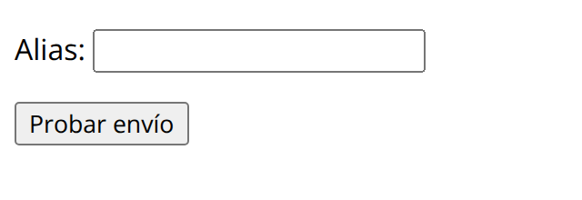
HTML5 · PERFIL DE ESTUDIANTE
30 · <form>: agrupar campos · cómo se ve
HTML sin CSS propio · aspecto predeterminado del navegador
label: nombre del dato
input: escribir el alias
submit: probar envío
En clase: reproduce el ejemplo y cambia un dato o una opción.
LENGUAJES DE MARCAS · 1.º DAM
30
Notes:
La imagen es una captura del HTML del ejemplo sin estilos propios. El aspecto de controles y mensajes puede variar según navegador y sistema. Demostración local: se vuelve a perfil.html con los datos en la URL. Usa datos ficticios; no hay servidor que los guarde.

Slide 31
HTML5 · PERFIL DE ESTUDIANTE
31 · action y method: destino y envío
action: a dónde se envían los datos
En la prueba, action="perfil.html" vuelve al mismo archivo. En una aplicación real apuntaría a un servicio que procesa el formulario.
method: cómo se envían
GET añade los datos a la URL. POST los envía en el cuerpo de la petición; también necesita un servidor que los procese.
HTML no guarda el perfil
Cambiar method a POST no crea una base de datos ni una cuenta. En esta práctica usamos GET con datos ficticios.
LENGUAJES DE MARCAS · 1.º DAM
31

Slide 32
HTML5 · PERFIL DE ESTUDIANTE
32 · <label> e <input type="text"> · cómo se crea
<label> identifica el campo. <input type="text"> permite escribir una línea de texto.
<label for="nombre">Nombre:</label>
<input type="text" id="nombre"
name="nombre" placeholder="Ej.: Alex"
required>
for coincide con id. name es la clave enviada. placeholder es una pista, no sustituye a la etiqueta.
LENGUAJES DE MARCAS · 1.º DAM
32
Notes:
Explicación docente: <label> identifica el campo. <input type="text"> permite escribir una línea de texto.
for coincide con id. name es la clave enviada. placeholder es una pista, no sustituye a la etiqueta.
Copiar el fragmento dentro del body de perfil.html; salvo el documento completo de la primera explicación. Los controles aislados se integran después en un único form.
Código:
<label for="nombre">Nombre:</label>
<input type="text" id="nombre"
name="nombre" placeholder="Ej.: Alex"
required>

Slide 33
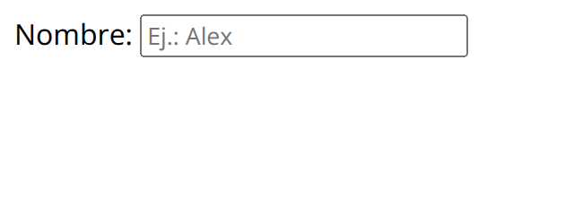
HTML5 · PERFIL DE ESTUDIANTE
33 · <label> e <input type="text"> · cómo se ve
HTML sin CSS propio · aspecto predeterminado del navegador
label: identifica el campo
input: texto de una línea
En clase: reproduce el ejemplo y cambia un dato o una opción.
LENGUAJES DE MARCAS · 1.º DAM
33
Notes:
La imagen es una captura del HTML del ejemplo sin estilos propios. El aspecto de controles y mensajes puede variar según navegador y sistema. for coincide con id. name es la clave enviada. placeholder es una pista, no sustituye a la etiqueta.

Slide 34
HTML5 · PERFIL DE ESTUDIANTE
34 · id, name y value · cómo se crea
id identifica el elemento en la página; name identifica el dato enviado; value establece un valor inicial.
<label for="alias">Alias:</label>
<input type="text" id="alias"
name="usuario" value="Alex">
Sin editar el campo, un envío GET incluye usuario=Alex. Los id deben ser únicos.
LENGUAJES DE MARCAS · 1.º DAM
34
Notes:
Explicación docente: id identifica el elemento en la página; name identifica el dato enviado; value establece un valor inicial.
Sin editar el campo, un envío GET incluye usuario=Alex. Los id deben ser únicos.
Copiar el fragmento dentro del body de perfil.html; salvo el documento completo de la primera explicación. Los controles aislados se integran después en un único form.
Código:
<label for="alias">Alias:</label>
<input type="text" id="alias"
name="usuario" value="Alex">

Slide 35
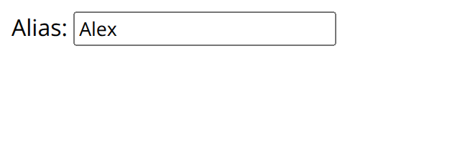
HTML5 · PERFIL DE ESTUDIANTE
35 · id, name y value · cómo se ve
HTML sin CSS propio · aspecto predeterminado del navegador
label: Alias
value: texto inicial Alex
En clase: reproduce el ejemplo y cambia un dato o una opción.
LENGUAJES DE MARCAS · 1.º DAM
35
Notes:
La imagen es una captura del HTML del ejemplo sin estilos propios. El aspecto de controles y mensajes puede variar según navegador y sistema. Sin editar el campo, un envío GET incluye usuario=Alex. Los id deben ser únicos.

Slide 36
HTML5 · PERFIL DE ESTUDIANTE
36 · Ya sabes hacer… campos identificados
Lo que ya puedes hacer
Crear un formulario y relacionar label con input; distinguir id, name y value.
Pausa: compruébalo en VS Code
Pulsa una etiqueta: el campo debe recibir el foco. Explica qué dato se enviará.
Continúa cuando funcione
Siguiente: elegir el tipo de campo adecuado.
LENGUAJES DE MARCAS · 1.º DAM
36
Notes:
Punto de pausa. Dar tiempo a escribir y probar. Pedir una explicación breve a un alumno antes de avanzar.

Slide 37
HTML5 · PERFIL DE ESTUDIANTE
37 · email, number y date · cómo se crea
type cambia la entrada y las comprobaciones del navegador. min y max limitan un número.
<p><label for="correo">Correo:</label>
<input type="email" id="correo" name="correo"></p>
<p><label for="curso">Curso:</label>
<input type="number" id="curso" name="curso"
min="1" max="2"></p>
<p><label for="fecha">Fecha de inicio:</label>
<input type="date" id="fecha" name="fecha"></p>
email comprueba el formato al enviar, no que la dirección exista. El calendario depende del navegador.
LENGUAJES DE MARCAS · 1.º DAM
37
Notes:
Explicación docente: type cambia la entrada y las comprobaciones del navegador. min y max limitan un número.
email comprueba el formato al enviar, no que la dirección exista. El calendario depende del navegador.
Copiar el fragmento dentro del body de perfil.html; salvo el documento completo de la primera explicación. Los controles aislados se integran después en un único form.
Código:
<p><label for="correo">Correo:</label>
<input type="email" id="correo" name="correo"></p>
<p><label for="curso">Curso:</label>
<input type="number" id="curso" name="curso"
min="1" max="2"></p>
<p><label for="fecha">Fecha de inicio:</label>
<input type="date" id="fecha" name="fecha"></p>

Slide 38
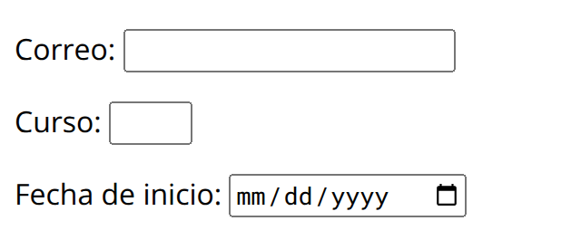
HTML5 · PERFIL DE ESTUDIANTE
38 · email, number y date · cómo se ve
HTML sin CSS propio · aspecto predeterminado del navegador
email: dirección de correo
number: número de curso
date: selector de fecha
En clase: reproduce el ejemplo y cambia un dato o una opción.
LENGUAJES DE MARCAS · 1.º DAM
38
Notes:
La imagen es una captura del HTML del ejemplo sin estilos propios. El aspecto de controles y mensajes puede variar según navegador y sistema. email comprueba el formato al enviar, no que la dirección exista. El calendario depende del navegador.

Slide 39
HTML5 · PERFIL DE ESTUDIANTE
39 · <textarea>: varias líneas · cómo se crea
<textarea> permite escribir una biografía. Su texto inicial se coloca entre las etiquetas.
<label for="bio">Sobre mí:</label>
<p>
<textarea id="bio" name="bio"
rows="4" cols="30"
maxlength="200"></textarea>
</p>
rows y cols dan un tamaño orientativo. maxlength limita caracteres; no cambia el tamaño del cuadro.
LENGUAJES DE MARCAS · 1.º DAM
39
Notes:
Explicación docente: <textarea> permite escribir una biografía. Su texto inicial se coloca entre las etiquetas.
rows y cols dan un tamaño orientativo. maxlength limita caracteres; no cambia el tamaño del cuadro.
Copiar el fragmento dentro del body de perfil.html; salvo el documento completo de la primera explicación. Los controles aislados se integran después en un único form.
Código:
<label for="bio">Sobre mí:</label>
<p>
<textarea id="bio" name="bio"
rows="4" cols="30"
maxlength="200"></textarea>
</p>

Slide 40
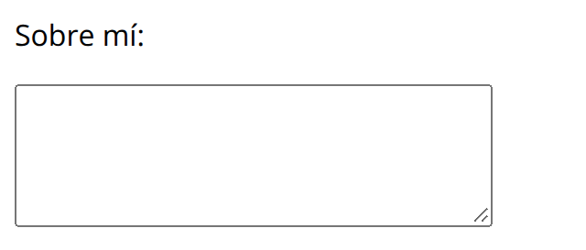
HTML5 · PERFIL DE ESTUDIANTE
40 · <textarea>: varias líneas · cómo se ve
HTML sin CSS propio · aspecto predeterminado del navegador
label: Sobre mí
textarea: varias líneas
En clase: reproduce el ejemplo y cambia un dato o una opción.
LENGUAJES DE MARCAS · 1.º DAM
40
Notes:
La imagen es una captura del HTML del ejemplo sin estilos propios. El aspecto de controles y mensajes puede variar según navegador y sistema. rows y cols dan un tamaño orientativo. maxlength limita caracteres; no cambia el tamaño del cuadro.

Slide 41
HTML5 · PERFIL DE ESTUDIANTE
41 · <select> y <option> · cómo se crea
<select> ofrece un desplegable. Cada <option> representa una opción y su value es el dato enviado.
<label for="ciclo">Ciclo:</label>
<select id="ciclo" name="ciclo">
<option value="dam">DAM</option>
<option value="daw">DAW</option>
<option value="asir">ASIR</option>
</select>
Sin multiple se elige una opción. Prueba a cambiar de DAM a DAW.
LENGUAJES DE MARCAS · 1.º DAM
41
Notes:
Explicación docente: <select> ofrece un desplegable. Cada <option> representa una opción y su value es el dato enviado.
Sin multiple se elige una opción. Prueba a cambiar de DAM a DAW.
Copiar el fragmento dentro del body de perfil.html; salvo el documento completo de la primera explicación. Los controles aislados se integran después en un único form.
Código:
<label for="ciclo">Ciclo:</label>
<select id="ciclo" name="ciclo">
<option value="dam">DAM</option>
<option value="daw">DAW</option>
<option value="asir">ASIR</option>
</select>

Slide 42
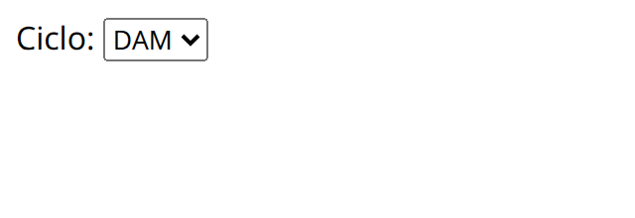
HTML5 · PERFIL DE ESTUDIANTE
42 · <select> y <option> · cómo se ve
HTML sin CSS propio · aspecto predeterminado del navegador
label: Ciclo
select: abre las opciones
En clase: reproduce el ejemplo y cambia un dato o una opción.
LENGUAJES DE MARCAS · 1.º DAM
42
Notes:
La imagen es una captura del HTML del ejemplo sin estilos propios. El aspecto de controles y mensajes puede variar según navegador y sistema. Sin multiple se elige una opción. Prueba a cambiar de DAM a DAW.

Slide 43
HTML5 · PERFIL DE ESTUDIANTE
43 · Ya sabes hacer… datos del perfil
Lo que ya puedes hacer
Usar texto, correo, número, fecha, biografía y desplegable.
Pausa: compruébalo en VS Code
Añade nombre, correo, ciclo y biografía. Recorre los campos con Tab.
Continúa cuando funcione
Siguiente: intereses y elección de turno.
LENGUAJES DE MARCAS · 1.º DAM
43
Notes:
Punto de pausa. Dar tiempo a escribir y probar. Pedir una explicación breve a un alumno antes de avanzar.

Slide 44
HTML5 · PERFIL DE ESTUDIANTE
44 · checkbox: varias elecciones · cómo se crea
<input type="checkbox"> crea una casilla independiente. Se pueden marcar varias o ninguna.
<p>Mis intereses:</p>
<label>
<input type="checkbox" name="interes"
value="web"> Desarrollo web
</label>
<label>
<input type="checkbox" name="interes"
value="redes"> Redes
</label>
Cada casilla marcada aporta su value. Una casilla sin marcar no se envía. Aquí label envuelve al control.
LENGUAJES DE MARCAS · 1.º DAM
44
Notes:
Explicación docente: <input type="checkbox"> crea una casilla independiente. Se pueden marcar varias o ninguna.
Cada casilla marcada aporta su value. Una casilla sin marcar no se envía. Aquí label envuelve al control.
Copiar el fragmento dentro del body de perfil.html; salvo el documento completo de la primera explicación. Los controles aislados se integran después en un único form.
Código:
<p>Mis intereses:</p>
<label>
<input type="checkbox" name="interes"
value="web"> Desarrollo web
</label>
<label>
<input type="checkbox" name="interes"
value="redes"> Redes
</label>

Slide 45
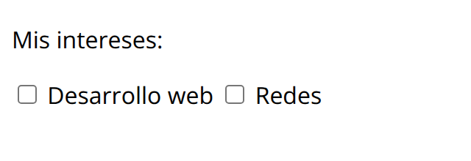
HTML5 · PERFIL DE ESTUDIANTE
45 · checkbox: varias elecciones · cómo se ve
HTML sin CSS propio · aspecto predeterminado del navegador
checkbox: Desarrollo web
checkbox: Redes
En clase: reproduce el ejemplo y cambia un dato o una opción.
LENGUAJES DE MARCAS · 1.º DAM
45
Notes:
La imagen es una captura del HTML del ejemplo sin estilos propios. El aspecto de controles y mensajes puede variar según navegador y sistema. Cada casilla marcada aporta su value. Una casilla sin marcar no se envía. Aquí label envuelve al control.

Slide 46
HTML5 · PERFIL DE ESTUDIANTE
46 · radio: una elección por grupo · cómo se crea
<input type="radio"> permite elegir una opción dentro de un grupo. El grupo lo define el mismo name.
<p>Turno:</p>
<label>
<input type="radio" name="turno"
value="manana" required> Mañana
</label>
<label>
<input type="radio" name="turno"
value="tarde"> Tarde
</label>
Mismo name, distintos value. required obliga a escoger una opción del grupo al enviar.
LENGUAJES DE MARCAS · 1.º DAM
46
Notes:
Explicación docente: <input type="radio"> permite elegir una opción dentro de un grupo. El grupo lo define el mismo name.
Mismo name, distintos value. required obliga a escoger una opción del grupo al enviar.
Copiar el fragmento dentro del body de perfil.html; salvo el documento completo de la primera explicación. Los controles aislados se integran después en un único form.
Código:
<p>Turno:</p>
<label>
<input type="radio" name="turno"
value="manana" required> Mañana
</label>
<label>
<input type="radio" name="turno"
value="tarde"> Tarde
</label>

Slide 47
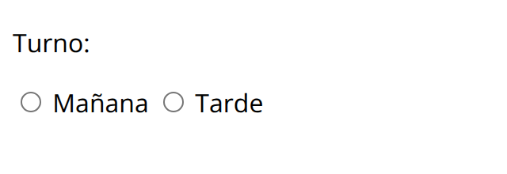
HTML5 · PERFIL DE ESTUDIANTE
47 · radio: una elección por grupo · cómo se ve
HTML sin CSS propio · aspecto predeterminado del navegador
radio: Mañana
radio: Tarde
En clase: reproduce el ejemplo y cambia un dato o una opción.
LENGUAJES DE MARCAS · 1.º DAM
47
Notes:
La imagen es una captura del HTML del ejemplo sin estilos propios. El aspecto de controles y mensajes puede variar según navegador y sistema. Mismo name, distintos value. required obliga a escoger una opción del grupo al enviar.

Slide 48
HTML5 · PERFIL DE ESTUDIANTE
48 · <fieldset> y <legend> · cómo se crea
<fieldset> agrupa controles relacionados. <legend> pone un título al grupo y ayuda a entenderlo.
<fieldset>
<legend>Turno</legend>
<label><input type="radio" name="turno"
value="manana" required> Mañana</label>
<label><input type="radio" name="turno"
value="tarde"> Tarde</label>
</fieldset>
fieldset agrupa por significado; name sigue siendo lo que vincula los radios.
LENGUAJES DE MARCAS · 1.º DAM
48
Notes:
Explicación docente: <fieldset> agrupa controles relacionados. <legend> pone un título al grupo y ayuda a entenderlo.
fieldset agrupa por significado; name sigue siendo lo que vincula los radios.
Copiar el fragmento dentro del body de perfil.html; salvo el documento completo de la primera explicación. Los controles aislados se integran después en un único form.
Código:
<fieldset>
<legend>Turno</legend>
<label><input type="radio" name="turno"
value="manana" required> Mañana</label>
<label><input type="radio" name="turno"
value="tarde"> Tarde</label>
</fieldset>

Slide 49
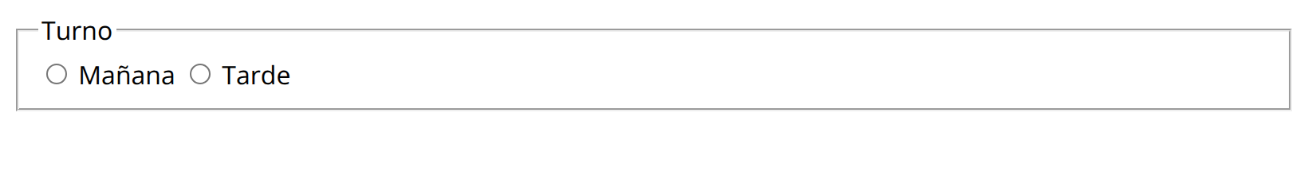
HTML5 · PERFIL DE ESTUDIANTE
49 · <fieldset> y <legend> · cómo se ve
HTML sin CSS propio · aspecto predeterminado del navegador
legend: título del grupo
radio: una opción
fieldset: borde del grupo
En clase: reproduce el ejemplo y cambia un dato o una opción.
LENGUAJES DE MARCAS · 1.º DAM
49
Notes:
La imagen es una captura del HTML del ejemplo sin estilos propios. El aspecto de controles y mensajes puede variar según navegador y sistema. fieldset agrupa por significado; name sigue siendo lo que vincula los radios.

Slide 50
HTML5 · PERFIL DE ESTUDIANTE
50 · Ya sabes hacer… opciones y grupos
Lo que ya puedes hacer
Crear casillas independientes, radios exclusivos y grupos con fieldset y legend.
Pausa: compruébalo en VS Code
Marca ambos intereses. Cambia de turno y comprueba que solo queda uno elegido.
Continúa cuando funcione
Siguiente: botones y validación.
LENGUAJES DE MARCAS · 1.º DAM
50
Notes:
Punto de pausa. Dar tiempo a escribir y probar. Pedir una explicación breve a un alumno antes de avanzar.

Slide 51
HTML5 · PERFIL DE ESTUDIANTE
51 · <button>: tipos de botón · cómo se crea
submit intenta enviar; reset restaura valores iniciales; button no tiene una acción automática.
<form action="perfil.html" method="get">
<label for="apodo">Alias:</label>
<input id="apodo" name="alias" value="Alex">
<p>
<button type="submit">Probar envío</button>
<button type="reset">Restablecer</button>
<button type="button">Sin acción aún</button>
</p>
</form>
Escribe type explícitamente. reset no siempre vacía: aquí devuelve «Alex». Un enlace navega; un botón ejecuta una acción.
LENGUAJES DE MARCAS · 1.º DAM
51
Notes:
Explicación docente: submit intenta enviar; reset restaura valores iniciales; button no tiene una acción automática.
Escribe type explícitamente. reset no siempre vacía: aquí devuelve «Alex». Un enlace navega; un botón ejecuta una acción.
Copiar el fragmento dentro del body de perfil.html; salvo el documento completo de la primera explicación. Los controles aislados se integran después en un único form.
Código:
<form action="perfil.html" method="get">
<label for="apodo">Alias:</label>
<input id="apodo" name="alias" value="Alex">
<p>
<button type="submit">Probar envío</button>
<button type="reset">Restablecer</button>
<button type="button">Sin acción aún</button>
</p>
</form>

Slide 52
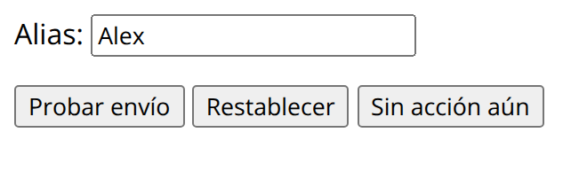
HTML5 · PERFIL DE ESTUDIANTE
52 · <button>: tipos de botón · cómo se ve
HTML sin CSS propio · aspecto predeterminado del navegador
input: valor inicial Alex
submit: envía
reset: restaura
button: sin acción
En clase: reproduce el ejemplo y cambia un dato o una opción.
LENGUAJES DE MARCAS · 1.º DAM
52
Notes:
La imagen es una captura del HTML del ejemplo sin estilos propios. El aspecto de controles y mensajes puede variar según navegador y sistema. Escribe type explícitamente. reset no siempre vacía: aquí devuelve «Alex». Un enlace navega; un botón ejecuta una acción.

Slide 53
HTML5 · PERFIL DE ESTUDIANTE
53 · required y minlength · cómo se crea
La validación nativa puede detener un envío si falta un campo obligatorio o el texto introducido es demasiado corto.
<form action="perfil.html" method="get">
<label for="usuario">Alias:</label>
<input type="text" id="usuario"
name="alias" required minlength="3">
<button type="submit">Comprobar</button>
</form>
Prueba vacío, después «Al» y después «Alex». El mensaje exacto cambia según navegador e idioma.
LENGUAJES DE MARCAS · 1.º DAM
53
Notes:
Explicación docente: La validación nativa puede detener un envío si falta un campo obligatorio o el texto introducido es demasiado corto.
Prueba vacío, después «Al» y después «Alex». El mensaje exacto cambia según navegador e idioma.
Copiar el fragmento dentro del body de perfil.html; salvo el documento completo de la primera explicación. Los controles aislados se integran después en un único form.
Código:
<form action="perfil.html" method="get">
<label for="usuario">Alias:</label>
<input type="text" id="usuario"
name="alias" required minlength="3">
<button type="submit">Comprobar</button>
</form>

Slide 54
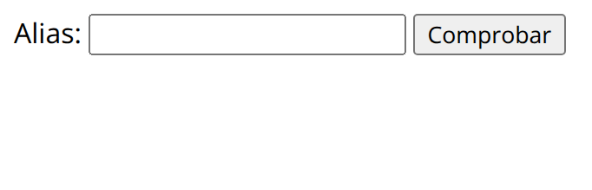
HTML5 · PERFIL DE ESTUDIANTE
54 · required y minlength · cómo se ve
HTML sin CSS propio · aspecto predeterminado del navegador
input: alias obligatorio
submit: activa validación
En clase: reproduce el ejemplo y cambia un dato o una opción.
LENGUAJES DE MARCAS · 1.º DAM
54
Notes:
La imagen es una captura del HTML del ejemplo sin estilos propios. El aspecto de controles y mensajes puede variar según navegador y sistema. Prueba vacío, después «Al» y después «Alex». El mensaje exacto cambia según navegador e idioma.

Slide 55
HTML5 · PERFIL DE ESTUDIANTE
55 · Ya sabes hacer… botones y validación
Lo que ya puedes hacer
Distinguir submit, reset y button; usar required y minlength.
Pausa: compruébalo en VS Code
Prueba un alias vacío, uno de dos letras y Alex. Cambia el valor y restablécelo.
Continúa cuando funcione
Siguiente: ordenar y dimensionar el contenido.
LENGUAJES DE MARCAS · 1.º DAM
55
Notes:
Punto de pausa. Dar tiempo a escribir y probar. Pedir una explicación breve a un alumno antes de avanzar.

Slide 56
HTML5 · PERFIL DE ESTUDIANTE
56 · <p> y flujo normal · cómo se crea
Sin CSS propio, el navegador aplica su presentación predeterminada: los párrafos se apilan y los enlaces pueden compartir línea.
<p>Nombre: Alex</p>
<p>Ciclo: DAM</p>
<a href="#datos">Datos</a>
<a href="#intereses">Intereses</a>
El orden del HTML determina el orden de lectura. La sangría del código no desplaza los elementos en la página.
LENGUAJES DE MARCAS · 1.º DAM
56
Notes:
Explicación docente: Sin CSS propio, el navegador aplica su presentación predeterminada: los párrafos se apilan y los enlaces pueden compartir línea.
El orden del HTML determina el orden de lectura. La sangría del código no desplaza los elementos en la página.
Copiar el fragmento dentro del body de perfil.html; salvo el documento completo de la primera explicación. Los controles aislados se integran después en un único form.
Código:
<p>Nombre: Alex</p>
<p>Ciclo: DAM</p>
<a href="#datos">Datos</a>
<a href="#intereses">Intereses</a>

Slide 57
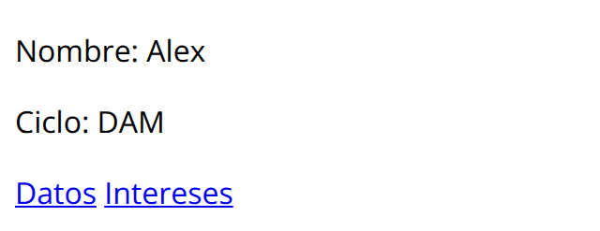
HTML5 · PERFIL DE ESTUDIANTE
57 · <p> y flujo normal · cómo se ve
HTML sin CSS propio · aspecto predeterminado del navegador
p: primer párrafo
p: segundo párrafo
a: enlaces en línea
En clase: reproduce el ejemplo y cambia un dato o una opción.
LENGUAJES DE MARCAS · 1.º DAM
57
Notes:
La imagen es una captura del HTML del ejemplo sin estilos propios. El aspecto de controles y mensajes puede variar según navegador y sistema. El orden del HTML determina el orden de lectura. La sangría del código no desplaza los elementos en la página.

Slide 58
HTML5 · PERFIL DE ESTUDIANTE
58 · Tamaño de los campos · cómo se crea
HTML permite sugerir dimensiones en ciertos controles. No ofrece un sistema general de maquetación.
<p><label for="corto">Alias:</label>
<input id="corto" name="alias" size="12"></p>
<p><label for="largo">Presentación:</label></p>
<textarea id="largo" name="bio"
rows="3" cols="35"></textarea>
size y cols son anchuras aproximadas en caracteres. rows indica filas. Para ancho exacto y adaptación usamos CSS.
LENGUAJES DE MARCAS · 1.º DAM
58
Notes:
Explicación docente: HTML permite sugerir dimensiones en ciertos controles. No ofrece un sistema general de maquetación.
size y cols son anchuras aproximadas en caracteres. rows indica filas. Para ancho exacto y adaptación usamos CSS.
Copiar el fragmento dentro del body de perfil.html; salvo el documento completo de la primera explicación. Los controles aislados se integran después en un único form.
Código:
<p><label for="corto">Alias:</label>
<input id="corto" name="alias" size="12"></p>
<p><label for="largo">Presentación:</label></p>
<textarea id="largo" name="bio"
rows="3" cols="35"></textarea>

Slide 59
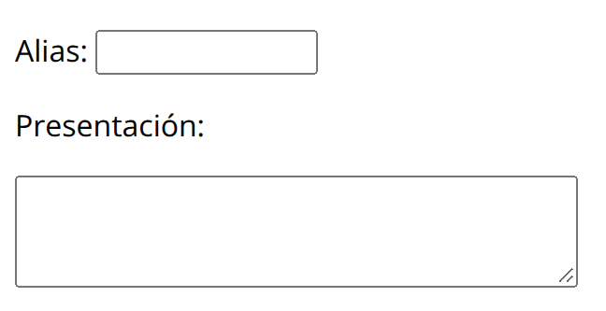
HTML5 · PERFIL DE ESTUDIANTE
59 · Tamaño de los campos · cómo se ve
HTML sin CSS propio · aspecto predeterminado del navegador
input: size="12"
textarea: rows y cols
En clase: reproduce el ejemplo y cambia un dato o una opción.
LENGUAJES DE MARCAS · 1.º DAM
59
Notes:
La imagen es una captura del HTML del ejemplo sin estilos propios. El aspecto de controles y mensajes puede variar según navegador y sistema. size y cols son anchuras aproximadas en caracteres. rows indica filas. Para ancho exacto y adaptación usamos CSS.

Slide 60
HTML5 · PERFIL DE ESTUDIANTE
60 · <footer>: final del contenido · cómo se crea
<footer> identifica un pie. Si aparece al final del HTML, queda después del contenido; no se fija al borde inferior de la pantalla.
<main>
<h1>Perfil de Alex</h1>
<p>Estudiante de DAM.</p>
</main>
<footer>
<p>Perfil de práctica · 2026</p>
</footer>
<header> no se fija arriba y <footer> no se fija abajo. Esas posiciones requieren CSS.
LENGUAJES DE MARCAS · 1.º DAM
60
Notes:
Explicación docente: <footer> identifica un pie. Si aparece al final del HTML, queda después del contenido; no se fija al borde inferior de la pantalla.
<header> no se fija arriba y <footer> no se fija abajo. Esas posiciones requieren CSS.
Copiar el fragmento dentro del body de perfil.html; salvo el documento completo de la primera explicación. Los controles aislados se integran después en un único form.
Código:
<main>
<h1>Perfil de Alex</h1>
<p>Estudiante de DAM.</p>
</main>
<footer>
<p>Perfil de práctica · 2026</p>
</footer>

Slide 61
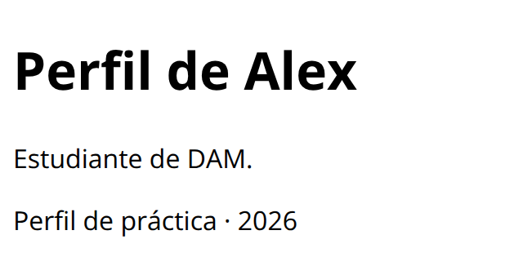
HTML5 · PERFIL DE ESTUDIANTE
61 · <footer>: final del contenido · cómo se ve
HTML sin CSS propio · aspecto predeterminado del navegador
h1: título en main
p: presentación
footer: después del contenido
En clase: reproduce el ejemplo y cambia un dato o una opción.
LENGUAJES DE MARCAS · 1.º DAM
61
Notes:
La imagen es una captura del HTML del ejemplo sin estilos propios. El aspecto de controles y mensajes puede variar según navegador y sistema. <header> no se fija arriba y <footer> no se fija abajo. Esas posiciones requieren CSS.

Slide 62
HTML5 · PERFIL DE ESTUDIANTE
62 · Ya sabes hacer… estructura sin CSS
Lo que ya puedes hacer
Ordenar párrafos y secciones; ajustar ciertos campos; colocar un pie al final del contenido.
Pausa: compruébalo en VS Code
Cambia el orden de dos párrafos y el número de filas de la biografía.
Continúa cuando funcione
Siguiente: integrar todos los elementos en el perfil.
LENGUAJES DE MARCAS · 1.º DAM
62
Notes:
Punto de pausa. Dar tiempo a escribir y probar. Pedir una explicación breve a un alumno antes de avanzar.

Slide 63
HTML5 · PERFIL DE ESTUDIANTE
63 · ¿Dónde van los botones y formularios?
<body>: contenido visible
Botones, formularios y navegación se escriben dentro de body. Nunca dentro de head.
<header>: una posible ubicación
Un buscador puede estar en header. El formulario principal del perfil puede ir en main. Ambos siguen dentro de body.
Reglas de anidación
No metas un form dentro de otro. Para empezar, coloca los botones submit y reset dentro del formulario que controlan.
LENGUAJES DE MARCAS · 1.º DAM
63

Slide 64
HTML5 · PERFIL DE ESTUDIANTE
64 · Disposición: qué permite HTML sin CSS
Orden, agrupación y tamaño limitado
Ordena las secciones, agrupa controles y utiliza size, rows y cols cuando corresponda.
Izquierda y ajuste natural
En este documento en español el contenido comienza a la izquierda. El texto salta de línea al ocupar el ancho disponible.
Saltos con significado
Usa p para párrafos. br es un salto de línea dentro de un contenido; no lo repitas para colocar elementos.
LENGUAJES DE MARCAS · 1.º DAM
64

Slide 65
HTML5 · PERFIL DE ESTUDIANTE
65 · Centrar, superponer y fijar: requieren CSS
Centro, derecha y distribución
Centrar bloques, crear columnas, ajustar márgenes y tamaños exactos se estudia con CSS.
Delante, detrás y fondo
Superponer elementos, poner una imagen de fondo o fijar un pie al borde inferior también requiere CSS.
No usaremos atajos obsoletos
No enseñamos center, align ni tablas para maquetar. HTML define estructura y significado; CSS controla presentación.
LENGUAJES DE MARCAS · 1.º DAM
65

Slide 66
HTML5 · PERFIL DE ESTUDIANTE
66 · Práctica final · tu perfil de estudiante
Estructura
header con h1 y nav; main con dos secciones; footer al final. Los enlaces deben llegar a sus id.
Formulario
Nombre, correo, ciclo, biografía, dos intereses y un grupo de turno. Incluye etiquetas, agrupaciones y botones.
Entrega y revisión
Entrega perfil.html. Abre en el navegador, prueba con Tab y explica por qué puedes elegir varios intereses pero un solo turno.
LENGUAJES DE MARCAS · 1.º DAM
66

Slide 67
HTML5 · PERFIL DE ESTUDIANTE
67 · Comprobación final en el navegador
Contenido y accesibilidad
Etiquetas visibles; id únicos; for coincide con id; títulos claros; navegación con teclado.
Comportamiento
Casillas independientes; radios con el mismo name; validación al enviar; reset devuelve valores iniciales.
Límite del prototipo
GET muestra datos en la URL. No uses contraseñas ni información real. Guardar perfiles requiere programación adicional.
LENGUAJES DE MARCAS · 1.º DAM
67

Slide 68
HTML5 · PERFIL DE ESTUDIANTE
68 · Solución del perfil · cómo utilizarla
Código completo en el apéndice
Copia los cuatro bloques siguientes, en orden, en un único archivo llamado perfil.html.
Por qué action="perfil.html"
La prueba GET vuelve al mismo archivo con parámetros. El HTML estático no los procesa ni modifica el nombre mostrado.
Vista final
Al abrirlo debe verse una página blanca, con los estilos predeterminados del navegador y sin diseño CSS.
LENGUAJES DE MARCAS · 1.º DAM
68

Slide 69
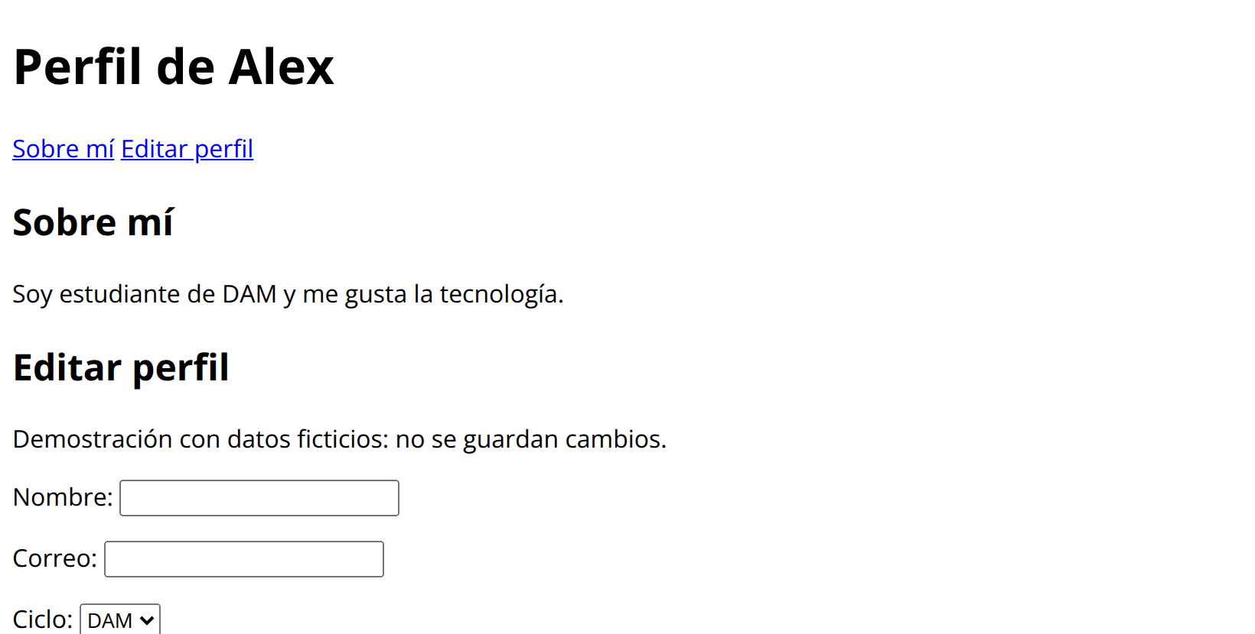
HTML5 · PERFIL DE ESTUDIANTE
69 · Perfil completo · parte superior
Resultado real del HTML de la solución · sin CSS propio
h1: nombre del perfil
nav: enlaces internos
form: datos del perfil
LENGUAJES DE MARCAS · 1.º DAM
69
Notes:
Captura del perfil completo, dividida para facilitar su lectura. No se han aplicado estilos propios.

Slide 70
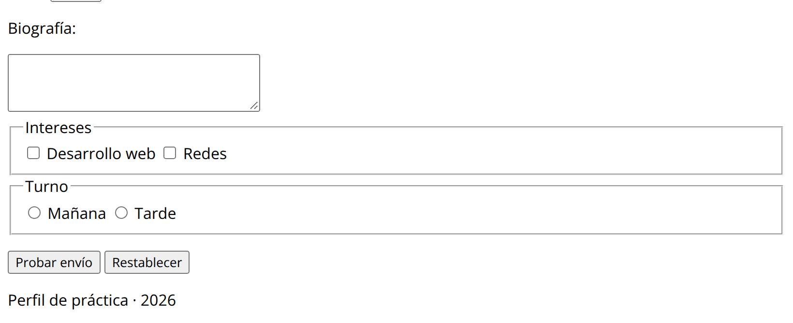
HTML5 · PERFIL DE ESTUDIANTE
70 · Perfil completo · parte inferior
Resultado real del HTML de la solución · sin CSS propio
textarea: biografía
checkbox: intereses
radio: turno
button: acciones
LENGUAJES DE MARCAS · 1.º DAM
70
Notes:
Captura del perfil completo, dividida para facilitar su lectura. No se han aplicado estilos propios.

Slide 71
APÉNDICE · COPIAR EN ORDEN
71 · Solución completa · bloque 1 de 4
<!DOCTYPE html>
<html lang="es">
<head>
<meta charset="utf-8">
<meta name="viewport" content="width=device-width, initial-scale=1">
<title>Perfil de Alex</title>
</head>
<body>
<header>
<h1>Perfil de Alex</h1>
<nav>
<a href="#sobre-mi">Sobre mí</a>
<a href="#editar">Editar perfil</a>
</nav>
</header>
Continúa el mismo archivo. No repitas la estructura al unir los bloques.
LENGUAJES DE MARCAS · 1.º DAM
71
Notes:
<!DOCTYPE html>
<html lang="es">
<head>
<meta charset="utf-8">
<meta name="viewport" content="width=device-width, initial-scale=1">
<title>Perfil de Alex</title>
</head>
<body>
<header>
<h1>Perfil de Alex</h1>
<nav>
<a href="#sobre-mi">Sobre mí</a>
<a href="#editar">Editar perfil</a>
</nav>
</header>

Slide 72
APÉNDICE · COPIAR EN ORDEN
72 · Solución completa · bloque 2 de 4
<main>
<section id="sobre-mi">
<h2>Sobre mí</h2>
<p>Soy estudiante de DAM y me gusta la tecnología.</p>
</section>
<section id="editar">
<h2>Editar perfil</h2>
<p>Demostración con datos ficticios: no se guardan cambios.</p>
<form action="perfil.html" method="get">
<p><label for="nombre">Nombre:</label>
<input type="text" id="nombre" name="nombre" required></p>
<p><label for="correo">Correo:</label>
<input type="email" id="correo" name="correo" required></p>
<p><label for="ciclo">Ciclo:</label>
<select id="ciclo" name="ciclo">
Continúa el mismo archivo. No repitas la estructura al unir los bloques.
LENGUAJES DE MARCAS · 1.º DAM
72
Notes:
<main>
<section id="sobre-mi">
<h2>Sobre mí</h2>
<p>Soy estudiante de DAM y me gusta la tecnología.</p>
</section>
<section id="editar">
<h2>Editar perfil</h2>
<p>Demostración con datos ficticios: no se guardan cambios.</p>
<form action="perfil.html" method="get">
<p><label for="nombre">Nombre:</label>
<input type="text" id="nombre" name="nombre" required></p>
<p><label for="correo">Correo:</label>
<input type="email" id="correo" name="correo" required></p>
<p><label for="ciclo">Ciclo:</label>
<select id="ciclo" name="ciclo">

Slide 73
APÉNDICE · COPIAR EN ORDEN
73 · Solución completa · bloque 3 de 4
<option value="dam">DAM</option>
<option value="daw">DAW</option>
<option value="asir">ASIR</option>
</select></p>
<p><label for="bio">Biografía:</label></p>
<textarea id="bio" name="bio" rows="3" cols="30"></textarea>
<fieldset>
<legend>Intereses</legend>
<label><input type="checkbox" name="interes"
value="web"> Desarrollo web</label>
<label><input type="checkbox" name="interes"
value="redes"> Redes</label>
</fieldset>
<fieldset>
<legend>Turno</legend>
Continúa el mismo archivo. No repitas la estructura al unir los bloques.
LENGUAJES DE MARCAS · 1.º DAM
73
Notes:
<option value="dam">DAM</option>
<option value="daw">DAW</option>
<option value="asir">ASIR</option>
</select></p>
<p><label for="bio">Biografía:</label></p>
<textarea id="bio" name="bio" rows="3" cols="30"></textarea>
<fieldset>
<legend>Intereses</legend>
<label><input type="checkbox" name="interes"
value="web"> Desarrollo web</label>
<label><input type="checkbox" name="interes"
value="redes"> Redes</label>
</fieldset>
<fieldset>
<legend>Turno</legend>

Slide 74
APÉNDICE · COPIAR EN ORDEN
74 · Solución completa · bloque 4 de 4
<label><input type="radio" name="turno"
value="manana" required> Mañana</label>
<label><input type="radio" name="turno"
value="tarde"> Tarde</label>
</fieldset>
<p><button type="submit">Probar envío</button>
<button type="reset">Restablecer</button></p>
</form>
</section>
</main>
<footer><p>Perfil de práctica · 2026</p></footer>
</body>
</html>
Continúa el mismo archivo. No repitas la estructura al unir los bloques.
LENGUAJES DE MARCAS · 1.º DAM
74
Notes:
<label><input type="radio" name="turno"
value="manana" required> Mañana</label>
<label><input type="radio" name="turno"
value="tarde"> Tarde</label>
</fieldset>
<p><button type="submit">Probar envío</button>
<button type="reset">Restablecer</button></p>
</form>
</section>
</main>
<footer><p>Perfil de práctica · 2026</p></footer>
</body>
</html>

